Slide 1





CHÀO MỪNG CÁC THẦY CÔ VÀ CÁC EM ĐẾN VỚI TIẾT TOÁN3.

Slide 2




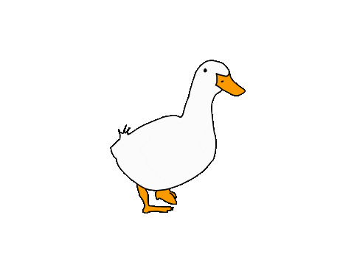
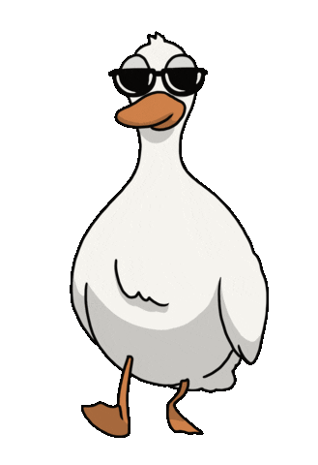
(Tiết 3)

Slide 3
